Slide 1
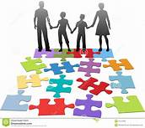
Како помоћи деци у организацији рада од куће? намењено за рад са родитељима
ОПШТИ ПОДАЦИ
Име и презиме: Биљана Радосављевић
Занимање/радно место: педагог/директор школе
Установа: ОШ „Мирослав Антић”, Београд
e-mail: biljana.radosavljevic1@gmail.com

Slide 2
Како желимо да делујемо?
Стручни сарадници помоћ развоју капацитета за сарадњу са родитељима и подршку развоју деце
Родитељи
стварањe позитивног амбијента, помоћ деци у планирању и остваривању активности и ефикасније учење од куће
Деца
континуитет у развоју и учењу, изградња квалитетних односа у породици, осамостаљивање

Slide 3
Конкретна помоћ
структура породице
Социо- економски статус породице
опремљеност савременим технологијама;
породични односи-динамика породице
дигитална писменост родитеља и деце
карактеристике личности
искуство детета у организацији рада
?????
узраст детета
постигнућа детета,

Slide 4
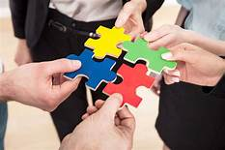
Контекст
Пандемија/епидемија
Ограничење кретања и физичког контакта
Неизвесност/карактеристике и деловање вируса?
Економске промене/ посао родитеља(остајање без посла , начин рада, смањени приходи итд)
Привремено „затварање“ школа на неодређено време
Промена начина учења/учење од куће
Промењене улоге родитеља и деце
Промењена динамика породице
....

Slide 5
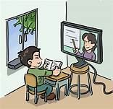
Учење од куће
Учење на даљину (учење од куће, образовање на даљину, е-учење, и он лине) :
физичка одвојеност наставника и ученика током давања инструкција
постоји од краја 19.века
ЗОСОВ

Slide 6
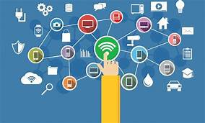
Савремене технологије
Различите технологије се користе за комуникацију ученик-наставник и ученик-ученик
Услови:
- опремљеност
- одређени ниво/степен дигиталне писмености
- договор о времену /дужини коришћења
- мере заштите

Slide 7

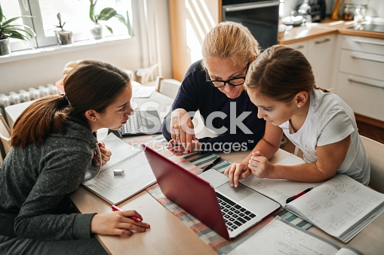
Улога родитеља
Информисање, објашањавање, одговарање на питања
Смирено, реаговање(понашање)без подизања тензије
Помоћ у планирању и оставривању учења и осталих активности
Подршка и развијање осећања сигурности
Разумевање потреба детета и уважавање узрасних карактеристика
Постављање одговарајућих циљева и
„разумна очекивања“
Помоћ у разумевању градива
...

Slide 8

Амбијент за учење од куће
Обезбеђивање услова у складу са околностима у којима се живи, структуром и потребама породице, узрастом, навикама детета итд.
Навика места
Укупно време за учење и распоред тог времена, планирање пауза
Коришћење интернета/мобилног телефона(осим у сврху учења)-превила * и мере заштите у вези са коришћењем савремених технологија**
Праћење умора, концентрације и мотивације

Slide 9

Предлог правила*
• Колико времена дневно дете може да користи интернет (осим за школске обавезе).
• Шта може да ради /које садржаје да гледа (игрице, филмови, претраживање).
• У које доба дана се користи интернет.
• Да ли ће родитељ имати приступ дететовом налогу.
• На крају дана ће да коментаришу шта су занимљиво сазнали/видели на интеренту.
• Шта ће заједно да раде на интернету-у складу са интересовањима( гледају спортске догађаје, претражују занимљиве сајтове о неким местима, животињама и друго).
Важно: правила треба да донесу заједно родитељи и дете

Slide 10
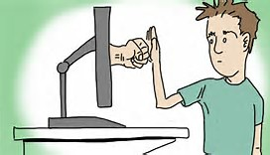
Мере заштите**
Техничке мере (коришћење софтвера за контолу, избор или блокирање одређених садржаја/веб-сајтова,заштити рачунар постављањем антивирусног софтвера).
Родитељ треба да упозна детета са неким мерама /понашањима која повећавају безбедност као што су:
не остављати личне податке о себи, члановима своје породице, информације о активностима, кретању,
не слати поруке, фотографије, коментаре који могу некоме да нанесу штету, да га повреде,
прихватати за пријатеље само оне које познаје "уживо",
искључити/блокирати камеру када се не користи,
без оклевања блокирати непознате особе,
пријавити када неко шаље непримерене поруке, вређа.

Slide 11
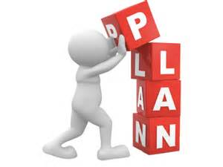
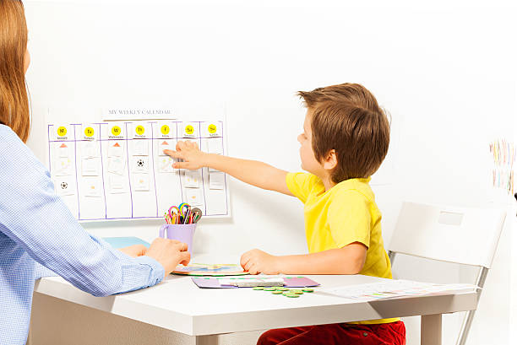
Планирање
Оквирни план који је ослонац и помаже детету да се усмери на остварење својих циљева
Општи план са навођењем свих активности у току дана/недеље. Дете наводи чиме ће се све бавити: учење, коришћење компјутера, гледање ТВ, помоћ у кући, забава, читање, гледање филма, радити вежбе, ...
Конкретизовани план подразумева прављење плана за одређену област/активност.

Slide 12


Kарактеристике конкретног плана
Јасно формулисане активности(на пр не само учење већ наведено који предмет, који садржај, вежбање, свирае инструмента, слушање музике)
Наведено време планирано за активност
Укључене паузе
„Видљивост плана“(постављен на видном месту)
Када се проверава остваривање плана ( „пролазно време“)
...

Slide 13
При планирању времена за учење треба водити рачуна о
да ли дете има обавезу да прати часове на ТВ,
да ли у кући има један или више ТВ /компјутера,
колико чланова породице користи ТВ-компјутер,
када има обавезу да наставнику пошаље домаћи задатак,
да ли има контролну вежбу, које врсте и колико домаћих задатака има за тај дан, истраживачке задатке на дужи период,
колико обично детету треба времена за израду домаћих задатака, учење
...

Slide 14
Пример плана

Slide 15

ПРАЋЕЊЕ И АНАЛИЗА-1.
Помажу развијању организаторских способности детета.
Испуњен план ће довести до осећаја задовољства, успеха, сигурности, повећане мотивације.
Разговор о тешкоћама и начинима њиховог превазилажења утиче на развијање упорности, истрајности, одговорности, јачаће вољу.

Slide 16
ПРАЋЕЊЕ И АНАЛИЗА-2.
Пример самопроцене:
+ урадио, - нисам урадио,
било ми је лако!, било је тешко*,
самостално / уз помоћ других
Важно за развој детета:
Уколико план није реализован, не критиковати дете, не етикетирати већ разговарати о разлозима , тражити заједно конструктивно решење

Slide 17

Предлози за питања на почетку дана/недеље
Да ли очекујеш да ће ти бити занимљиво? Шта хоће а шта неће? Које часове данас имаш?
Да ли си направио/направила-погледао/погледала план за данас?
Шта мислиш да ли је добар, треба ли нешто да мењаш-коригујеш?
Да ли имаш све што ти је потребно или ти треба нека помоћ некога из куће?
Ако желиш могу да ти испричам нешто о тој теми ?

Slide 18
Предлози за питања на крају дана/недеље
Како ти је протекао дан/недеља?
Шта си данас ново сазнао-научио?
Да ли ти је нешто било посебно занимљиво, шта?
Да ли ти је било нешто тешко за учење-хоћеш ли заједно да то погледамо?
Да ли си задовољан данашњим даном и оним што си урадио, ?

Slide 19

САВРЕМЕНЕ ТЕХНОЛОГИЈЕ И УОБИЧАЈЕНА НАСТАВНА СРЕДСТВА
Уколико родитељи имају могућност могу да одштампају неке задатке свом детету које их ради на папиру.
Домаћи задатак не мора увек да се ради у електронској форми, може и папир – оловка техником, фотографише се и пошаље наставницима(договор са наставником).
Ако родитељ није дигитално писмен у потребној може заједно са дететом да савладају потребни минимум - уколико нису у могућности добро је да о томе информишу наставнике.

Slide 20
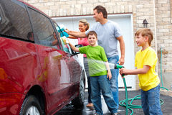
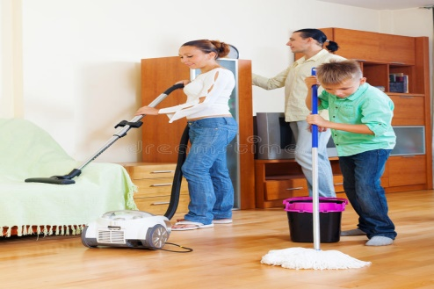
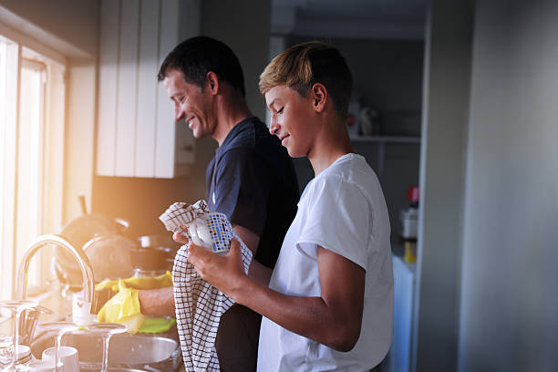
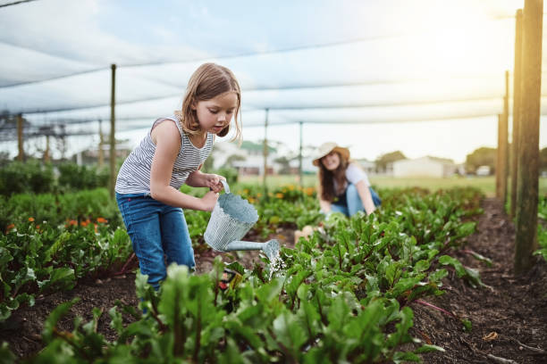
ПЛАНИРАЊЕ ВРЕМЕНА ЗА ЗАБАВУ, РАЗОНОДУ, ОДМОР, ФИЗИЧКУ АКТИВНОСТ -1.
Заједничке породичне активности: разврставање породичних фотографија, причање шала, вицева, занимљивих догађаја из породичног живота, учествовање у припреми оброка, спремање, усисавање, изношење смећа, одржавање баште, одржавање чистоће сопственог простора, ствари.

Slide 21

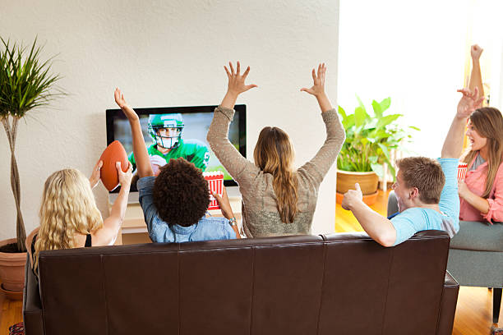
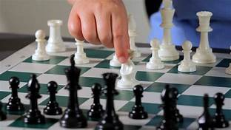

ПЛАНИРАЊЕ ВРЕМЕНА ЗА ЗАБАВУ, РАЗОНОДУ, ОДМОР, ФИЗИЧКУ АКТИВНОСТ -2.
Друштвене игре у кући (игра меморије, “човече не љути се“ занимљива географија, монопол, карте, домине, укрштене речи, шах...), читање исте књиге и разговори о њој, гледање филма, серије уз размену утисака, заједничко вежбање, игре са лоптом.

Slide 22



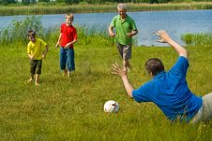
ПЛАНИРАЊЕ ВРЕМЕНА ЗА ЗАБАВУ, РАЗОНОДУ, ОДМОР, ФИЗИЧКУ АКТИВНОСТ -3.
Активности напољу: неке игре са лоптом, бадминтон, трчање, шетње, вежбе на отвореном, шетање кућног љубимца и друго.
Време за одмор, релаксацију када ништа не ради, односно може да ради шта највише воли и жели - тај перод је неопходан и дете може да га искористи како му највише одговара.
Водити рачуна о узрасту, интересовањима, могућностима

Slide 23

КОМУНИКАЦИЈА И ДРУЖЕЊЕ СА ДРУГОМ ДЕЦОМ
Учењем од куће значајно се мења социјална интеракција
Недостају контакти са вршњацима, дружење “уживо”
Улога родитеља је да омогући,подстакне, уколико је потребно, комуникацију са другарицама и друговима путем телефона, друштвених мрежа, разних врста видео контаката.
Недостатак физичког контакта не значи и никако не треба да значи одсуство социјалног контакта које је за децу од изузетног значаја

Slide 24
КОНТАКТ СА ДРУГИМ РОДИТЕЉИМА
Препорука је да размењују искуства са циљем узајамне подршке, разумевања, помоћи а не поређења , нарочито не поређења деце
како су се организовали у својој породици о чему су водили рачуна, какве ефекте то има,
како реагују деца, шта је лако шта је тешко,
како се превазилазе тешкоће

Slide 25
ДЕЦА КОЈИМА ЈЕ ПОТРЕБНА ДОДАТНА ПОДРШКА У ОБРАЗОВАЊУ И ВАСПИТАЊУ
Учење од куће, настало као израз потребе да сва деца наставе са образовањем и у овим ванредним околностима је посебно изазовно и тешко и за децу (и њихове родитеље) којима је услед различитих сметњи потребна додатна подршка и када похађају наставу у школи.
Посебну подршку у школи која је сада најчешће недоступна.
Рутине су за ову децу посебно важне,
Неопходно је да родитељи добро познају индивидуални образовни план (ИОП)
родитељи буду у сталном контакту са наставницима, размењују информације, консултују се, добијају од њих инструкције.

Slide 26
ЈОШ НЕКОЛИКО ПОРУКА ЗА РОДИТЕЉЕ
РАЗВИЈАЊЕ РАДНИХ НАВИКА
ОХРАБРИВАЊЕ И ПОДСТИЦАЊЕ
МОТИВАЦИЈА

Slide 27

ЛИТЕРАТУРА -1.
Брофи, Џ.(2015).Како мотивисати ученике да уче, Београд: Клио
Бергман, В(2011).Дисциплина без страха, Београд: Лагуна
Кузмановић,Д., Златаровић,В., Анђелковић,Н.и Жунић-Цицварић,Ј.(2019). Деца у дигиталном добу-Водич за безбедно и конструктивно коришћење дигиталне технологије и интернета, Ужице: Ужички центар за права детета
Кузмановић,Д., Лајовић,Б.,Грујић,С. И Меденица,Г.(2016). Дигитално насиље-превенција и реаговање,Београд:Министарство просвете,науке и технолошког развоја Републике Србије и Педагошко друштво Србије
Ланди, К.Г.(2007). Заинтересујте ђаке yа учење, Београд:Креативни центар
Попадић,Д. и Кузмановић,Д.(2016).Млади у свету интернета-Коришћење дигиталне технологије, ризици и заступљеност дигиталног насиља међу ученицима у Србији, Београд: Министарство просвете,науке и технолошког развоја Републике Србије
Продановић,Љ.,(2007).Осамостаљивање детета-ученика,Београд:Агенција за едукацију и услуге“Профикомп“
Холцер Ј.(2008). Успешно учење, Београд: Енцо боок

Slide 28

ЛИТЕРАТУРА -2.
https://www.theladders.com/career-advice/tips-for-parents-online-learning-with-children (26.4.2020.)
www.pbs.org/parents (26.4.2020.)
www.edhelper.com/teacher-education/10-Tips-to...(26.4.2020.)
www.grandforksherald.com/news/education/5017753.. (25.4.2020.)
www.iser.com/distance-learning.html (30.4.2020.)
www.distancelearning.org/distance-learning-for-children-with-special-needs (30.4.2020.)

